Slide 1
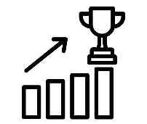
Samenwerken
Begrippen
DISC
Project Thema
Projectmanagement
Financieel management
Marketing en communicatie
De verborgen impact
Samenwerken
Project Toetsing
Kennistoets
Plan van aanpak
Presentatie
Week 1 | Week 2 | Week 3 | Week 4 | Week 5 | Week 6 | Week 7 | Week 8 | Week 9 | Week 10

Slide 2
Lesdoel
Aan het einde van deze les kun je:
Omschrijven welk persoonlijkheidsprofiel jij hebt
Taken in het team beter verdelen naar ieders kwaliteiten

Slide 3
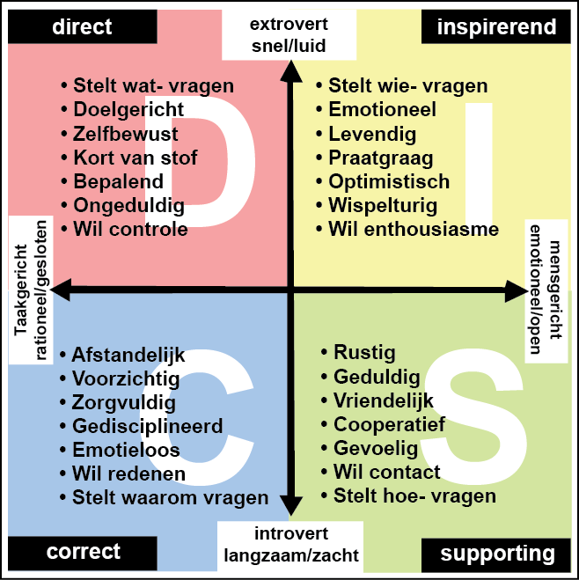
DISC persoonlijksheidprofiel
Vanuit je eigen persoonlijkheidsprofiel en die van je teamgenoten kun je komen tot een mooie taakverdeling in jullie team

Slide 4
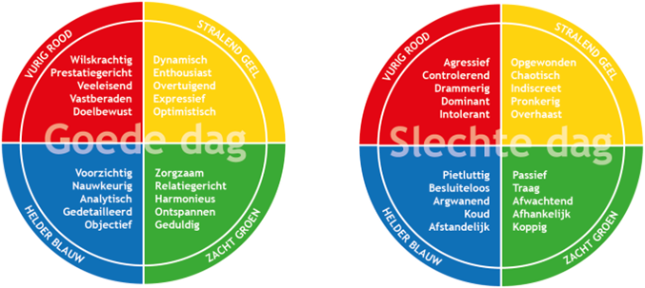
DISC persoonlijksheidprofiel

Slide 5
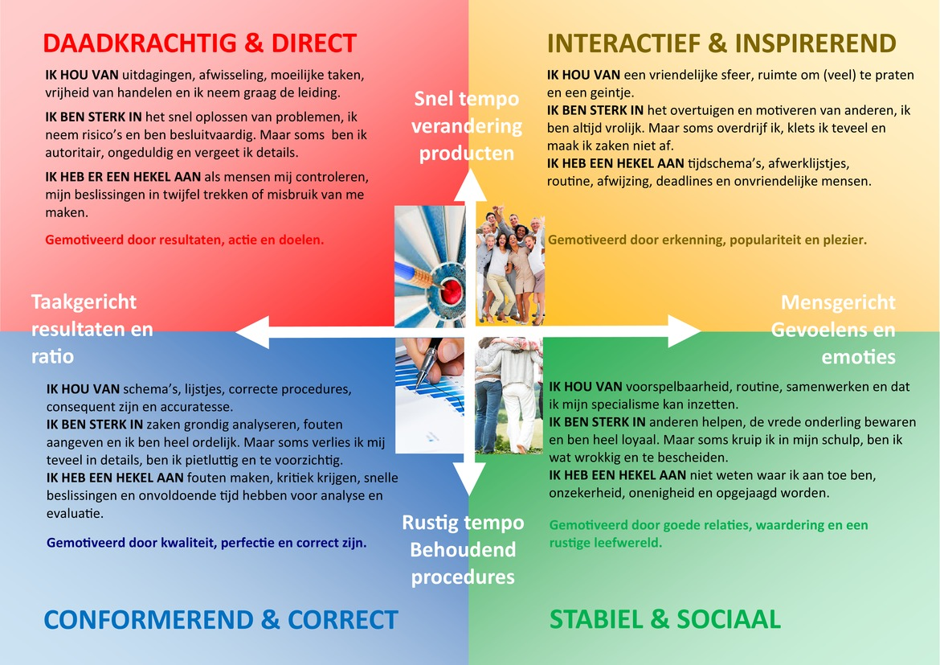
DISC persoonlijksheidprofiel

Slide 6
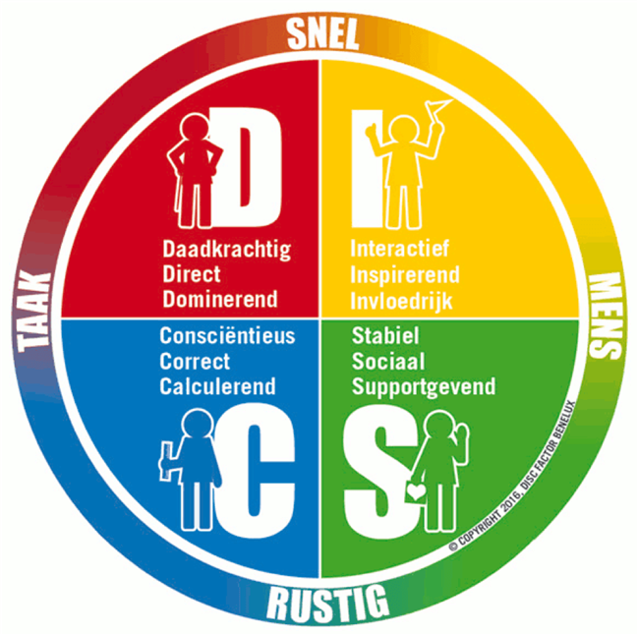
DISC persoonlijksheidprofiel
Inzicht in hoe jij je gedraagt tegenover anderen en de
dingen die je dagelijks doet.
De volgende vier factoren spelen bij het bepalen van
je profiel een rol:
Dominantie
Invloed
Stabiliteit
Consciëntieusheid

Slide 7
Maak de disc-test
Instructie DISC-persoonlijkheidstest
Deze test bestaat uit 28 groepjes van elk vier beweringen. Geef eerlijk en spontaan antwoord. Invullen kost je slechts 5 tot 10 minuten.
Lees goed alle beschrijvingen per groepje van vier
Kies de beschrijving die je het beste bij jezelf vindt passen (het meest op jou van toepassing)
Lees nu goed de overige drie keuzemogelijkheden in datzelfde groepje.
Kies de beschrijving die je het minst goed bij jezelf vindt passen (het minst op jou van toepassing)
Voor elk groepje van vier beschrijvingen moet je er dus één kiezen die het meest op jou van toepassing is, en slechts één die het minst op jou van toepassing is.
Het kan soms best lastig zijn om een keuze te maken. Het is goed om te weten dat je bij deze DISC-persoonlijkheidstest geen goede of foute antwoorden kunt geven, dus kies gewoon wat jij denkt dat het beste is.
https://www.123test.nl/disc-test/

Slide 8
Én…
Er is in deze geen goed of fout!
Iedereen heeft persoonlijk profiel en kent zijn eigen waarden!
Bespreek de profielen in je eigen team en beoordeel of de taakverdeling die je gemaakt hebt aansluit bij jullie kwaliteiten.
Geef aan als je hulp nodig hebt of als er vragen zijn!

Slide 9
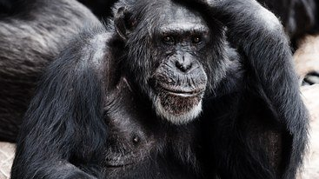
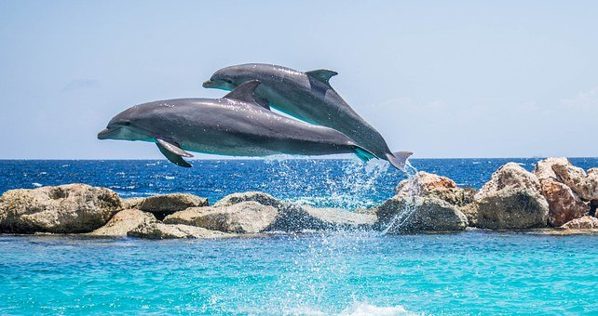
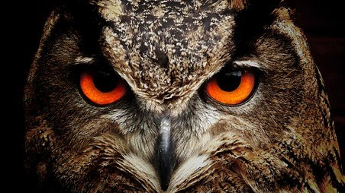
Jullie groep

